Slide 1
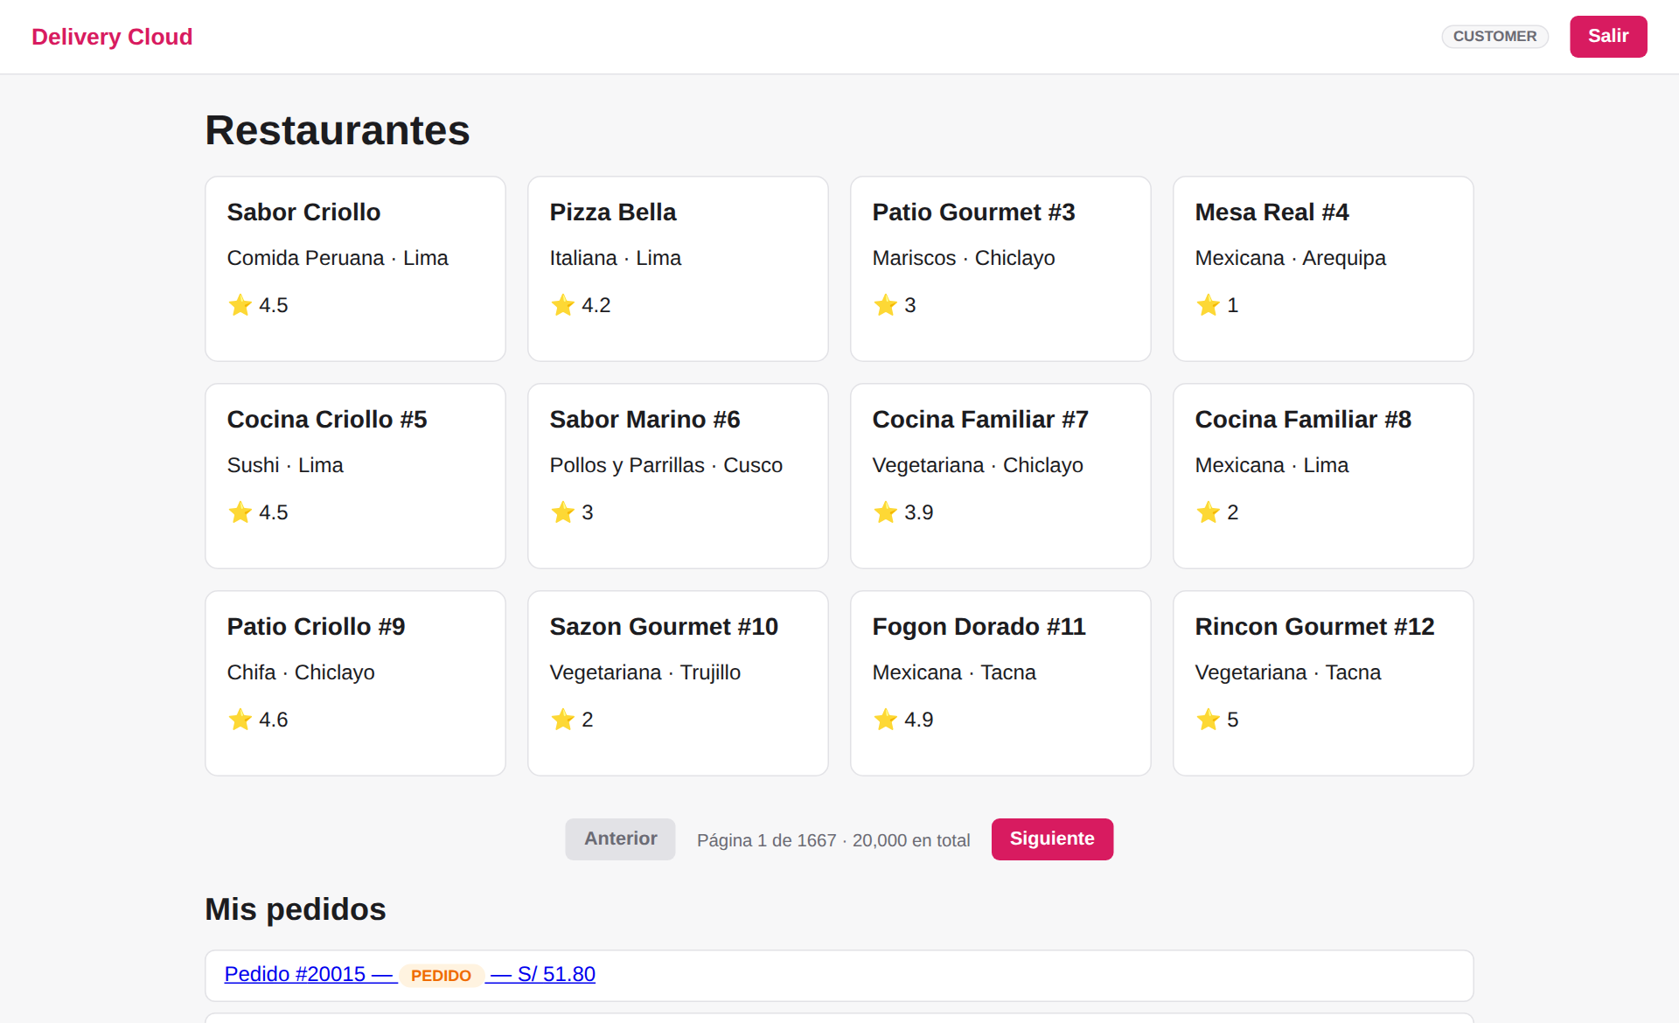
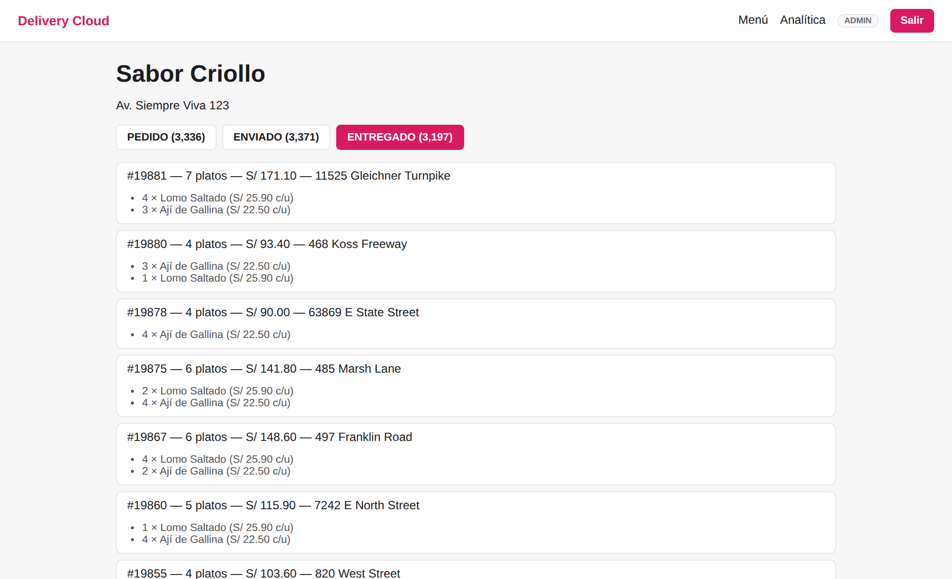
Delivery Cloud
Plataforma de delivery con microservicios, data lake y analítica en AWS
Proyecto Parcial · Semanas 3 a 6
Código: github.com/miguelespinozaa-ship-it/ProeyctParcialProp
Aplicación: main.duqtfdxa5tvcw.amplifyapp.com
Notes:
Presentación del proyecto Delivery Cloud: cinco microservicios en Docker, una aplicación web y un pipeline de datos, todo desplegado en AWS.

Slide 2
Una plataforma de delivery con tres roles
Cada rol tiene su propio flujo de punta a punta
1
Customer
2
Admin de restaurante
3
Delivery
Explora restaurantes (20,000)
Arma su carrito y hace pedidos
Sigue el pedido y deja reseñas
Gestiona su menú (CRUD)
Ve qué platos pidió cada cliente
Despacha el pedido
Ve los pedidos disponibles
Toma un pedido (solo uno gana)
Lo marca como entregado
Detrás: 5 microservicios en Docker, un data lake en S3 con analítica en Athena y una SPA en AWS Amplify.
Notes:
Tres roles: customer, admin de restaurante y delivery. El pedido pasa por tres estados: PEDIDO, ENVIADO y ENTREGADO.

Slide 3
El proyecto en cifras
5
3
20,000+
microservicios en Docker
lenguajes y 3 bases de datos (2 SQL, 1 NoSQL)
registros en cada base de datos
4
72
4 + 2
máquinas virtuales (2 de App balanceadas)
requests de Postman · 66 aserciones · 0 fallos
consultas con JOIN y vistas en Athena
Notes:
Cifras clave. Cada base de datos tiene más de 20,000 registros cargados de una sola vez con scripts incluidos en el repositorio.

Slide 4
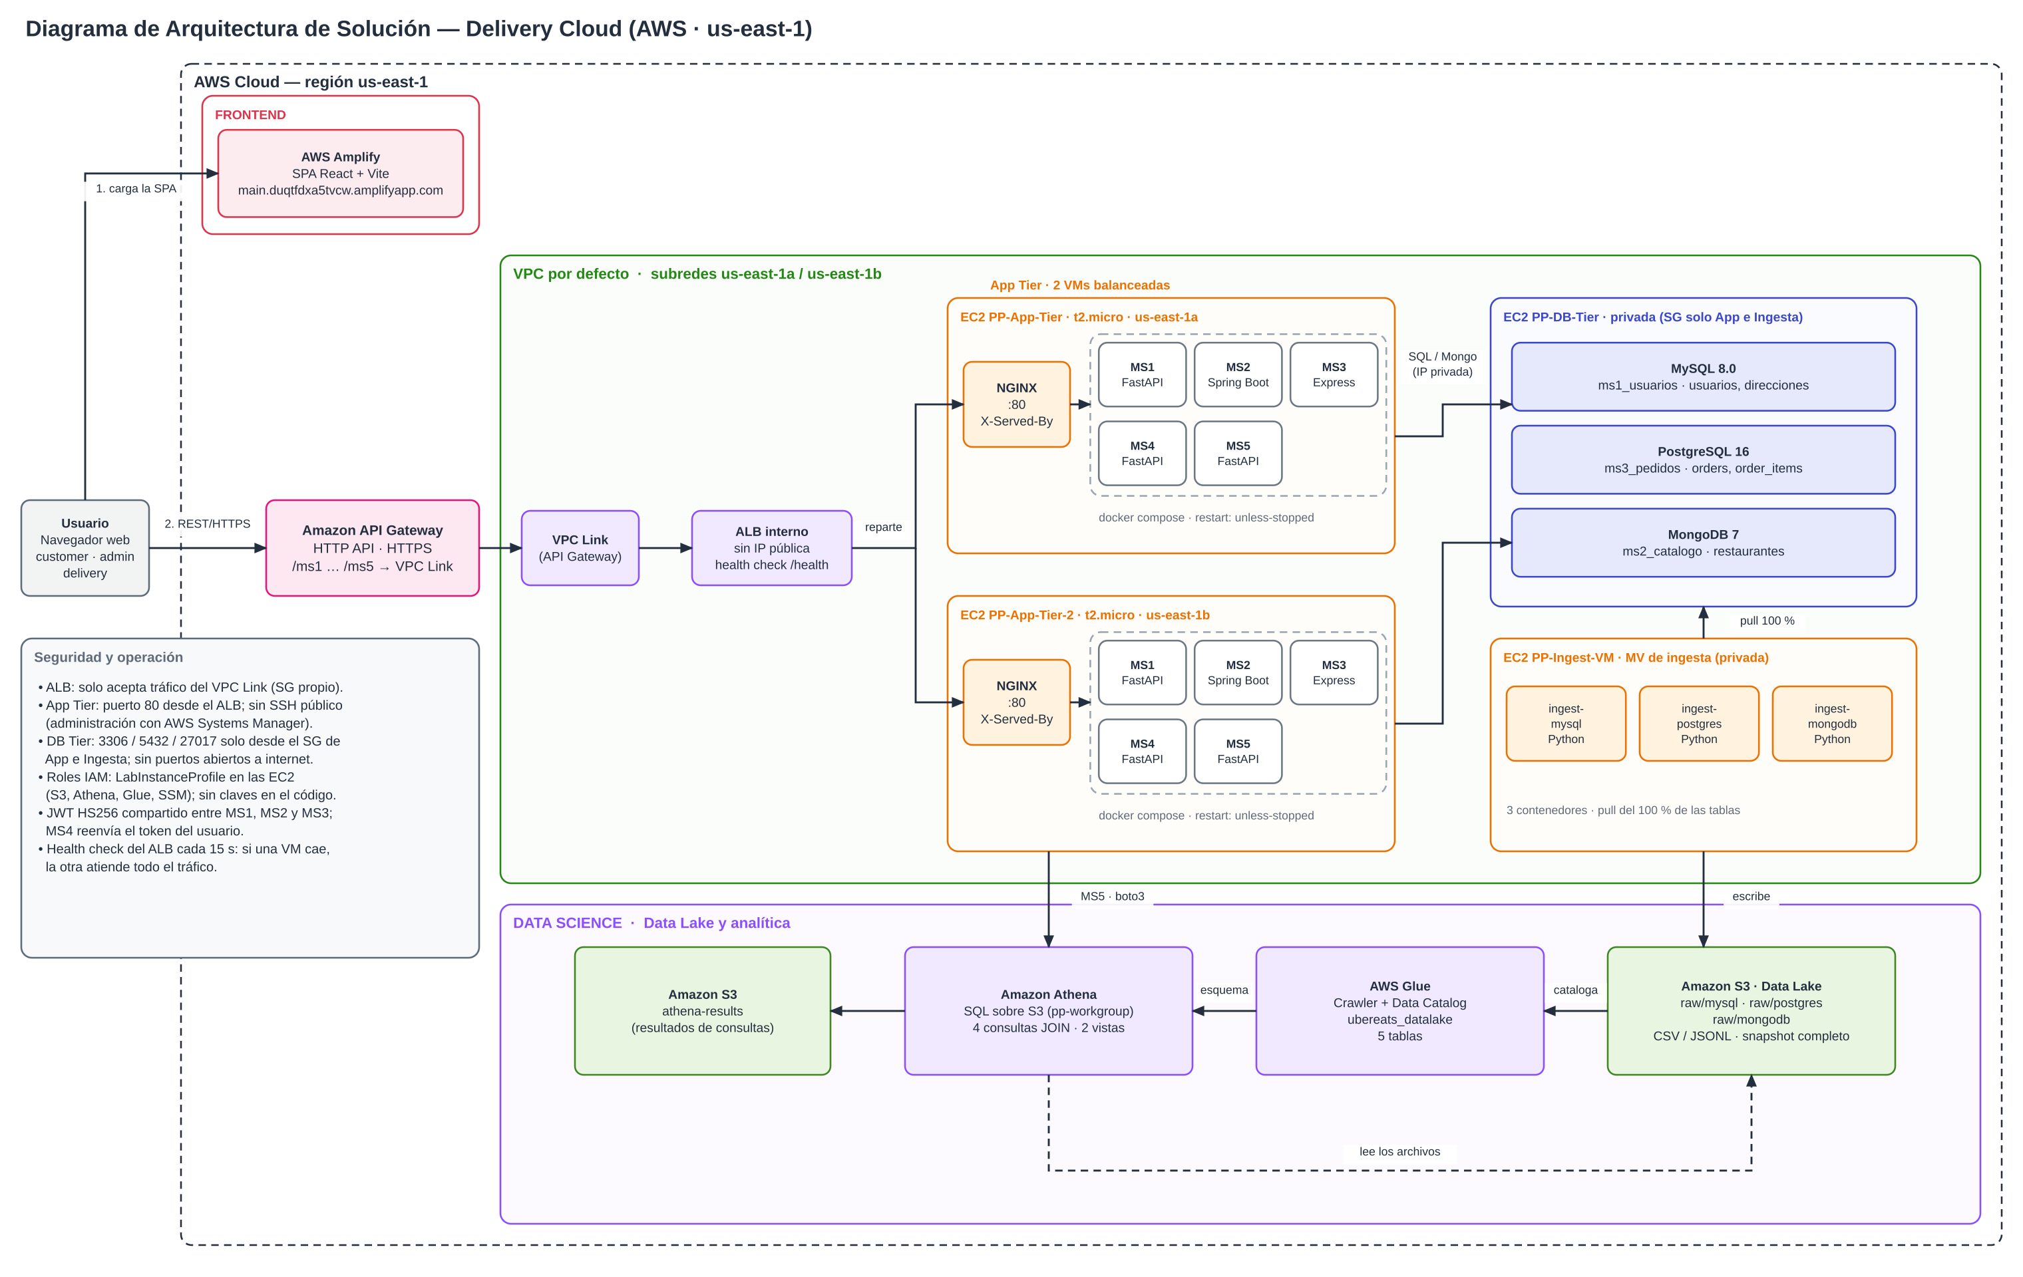
Arquitectura de la solución
HTTPS de punta a punta
Amplify → API Gateway → VPC Link
Balanceador interno
ALB sin IP pública reparte entre 2 VMs
BD privada
Sin puertos abiertos a internet
Notes:
La petición entra por API Gateway y un VPC Link hacia un ALB interno. Las bases de datos y la ingesta viven en instancias sin acceso desde internet.

Slide 5
Cinco microservicios, tres lenguajes
Cada uno con su responsabilidad y su propia documentación Swagger
MS1
MS2
MS3
MS4
MS5
Usuarios / Auth
Catálogo
Pedidos
Agregador
Analítico
Python · FastAPI
Java · Spring Boot
Node.js · Express
Python · FastAPI
Python · FastAPI
MySQL
MongoDB
PostgreSQL
Sin base de datos
Amazon Athena
Registro, login JWT, perfil y direcciones
Restaurantes, menú y reseñas
Pedidos y sus estados; consulta a MS1 y MS2
Tracking y dashboards con MS1, MS2 y MS3
Consultas SQL al data lake con boto3
MS3 consume a MS1 y MS2 · MS4 no tiene base de datos y solo consume a otros · MS5 ejecuta queries en Athena
Notes:
MS3 valida cada plato contra MS2 antes de guardar el pedido. MS4 combina tres servicios sin base de datos propia. MS5 usa boto3 para consultar Athena.

Slide 6
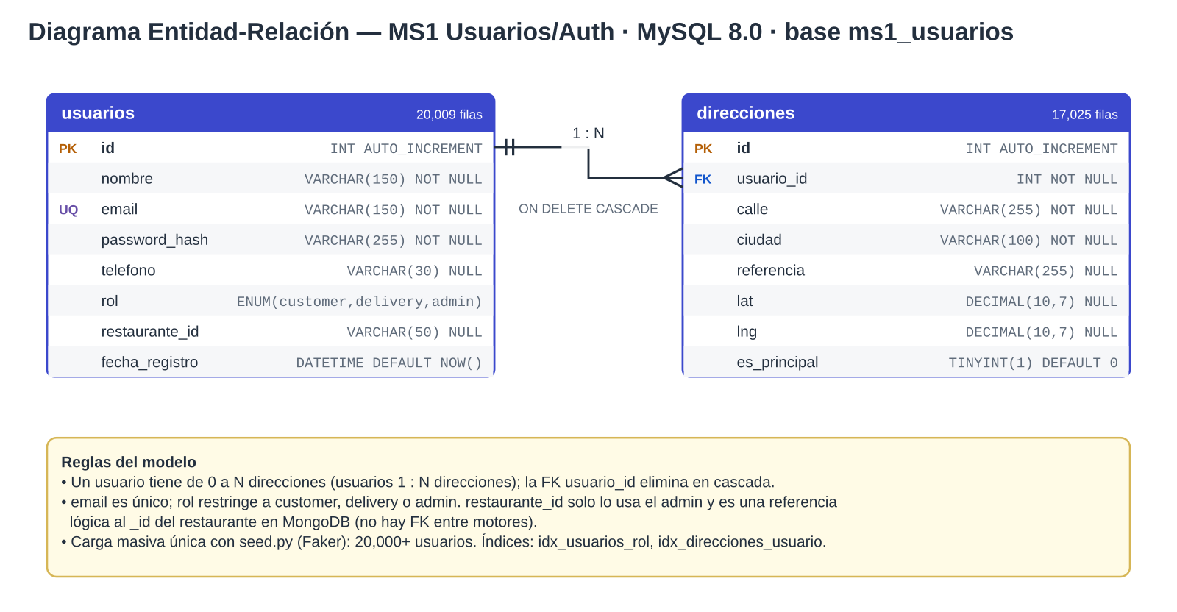
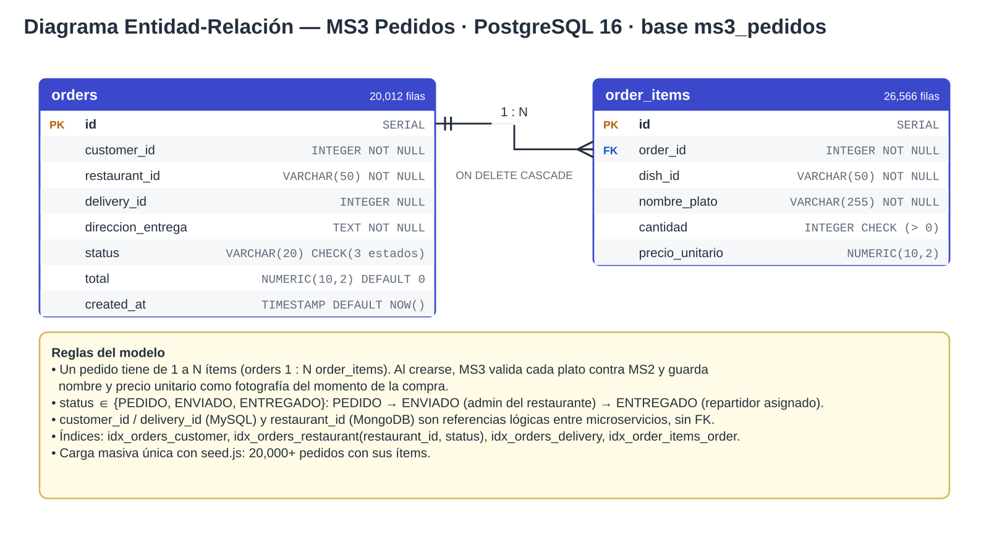
Modelo de datos relacional
Dos tablas relacionadas por cada base SQL
MS1 · MySQL 8.0 — usuarios 1:N direcciones
MS3 · PostgreSQL 16 — orders 1:N order_items
Carga masiva única: 20,007 usuarios (seed.py) y 20,009 pedidos con 26,566 ítems (seed.js)
Notes:
Diagramas entidad-relación de las dos bases SQL. Las referencias entre servicios (customer_id, restaurant_id) son lógicas y se resuelven por API.

Slide 7
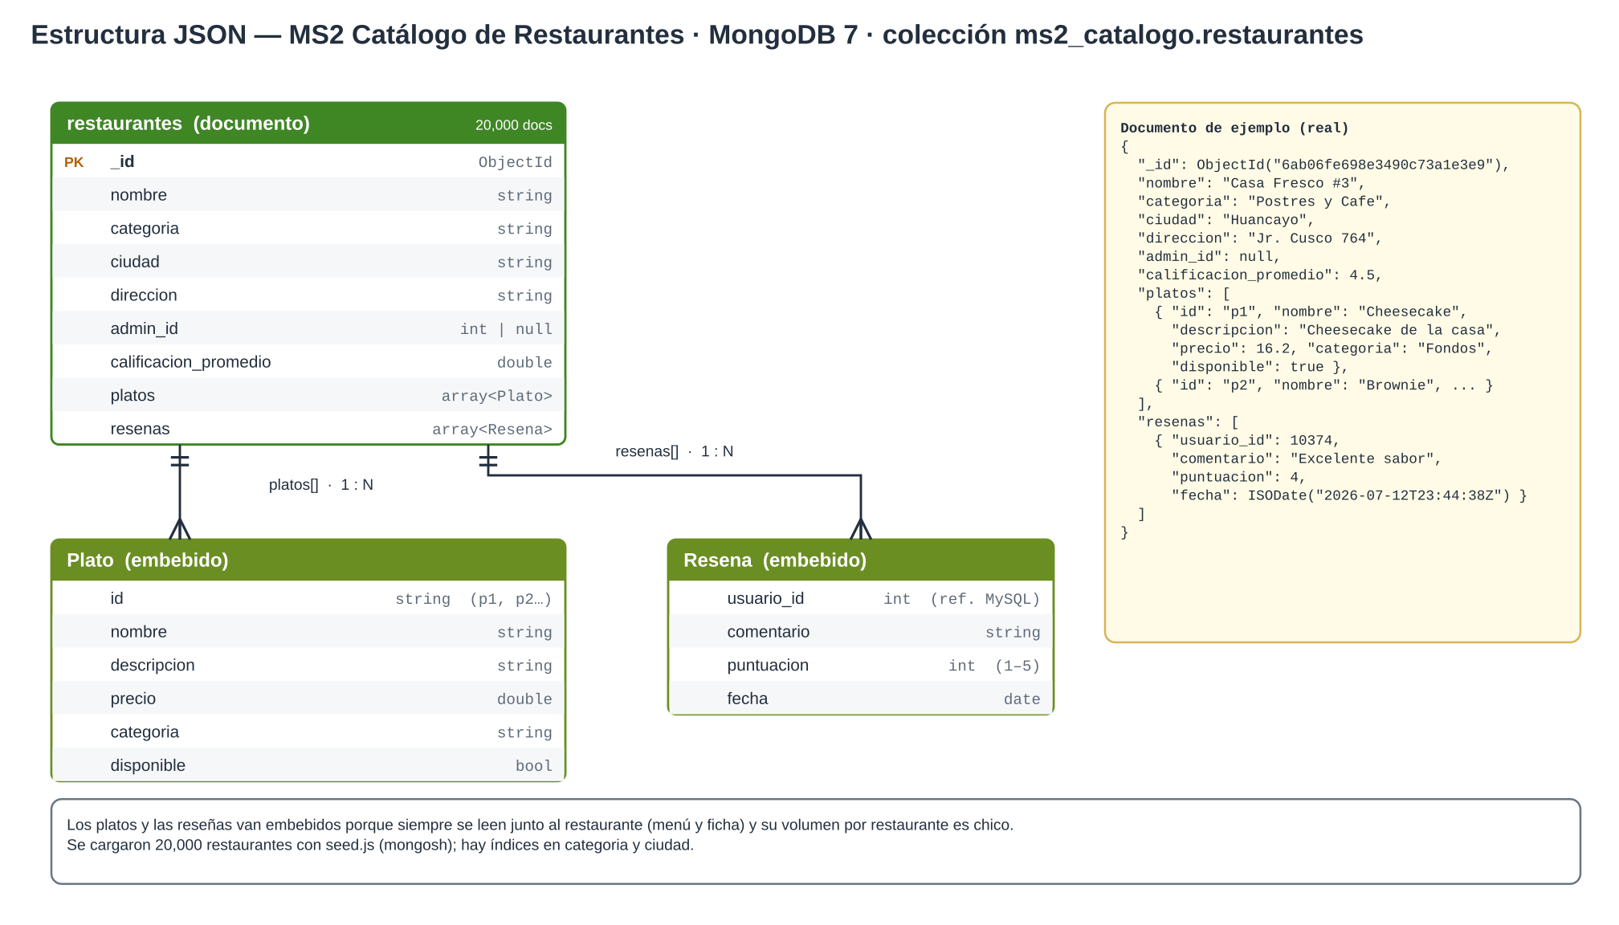
MongoDB: platos y reseñas embebidos
20,000 restaurantes cargados con seed.js (mongosh)
Platos y reseñas van embebidos: se leen siempre junto al restaurante
Índices en categoría y ciudad
Listado paginado: 12 restaurantes por página en la web
Notes:
Estructura JSON del documento de restaurante. Al ser 20,000 documentos, el listado se paginó.

Slide 8
Despliegue en AWS con balanceo de carga
Amplify → API Gateway → VPC Link → ALB interno → 2 VMs de App → BD privada
AWS Amplify
SPA React
API Gateway
HTTPS
VPC Link
→ red privada
ALB interno
sin IP pública
2 × EC2 App
NGINX + 5 MS
EC2 BD
MySQL · PG · Mongo
14 / 13
30 de 30
0
peticiones atendidas por app-1 y app-2 (cabecera X-Served-By)
respuestas 200 con una VM caída: el ALB la saca de rotación
puertos de la BD abiertos a internet (solo el SG de App e Ingesta)
Notes:
Se probó el balanceo con 30 peticiones y la tolerancia a fallos deteniendo NGINX en la segunda VM: la otra atendió todo el tráfico.

Slide 9
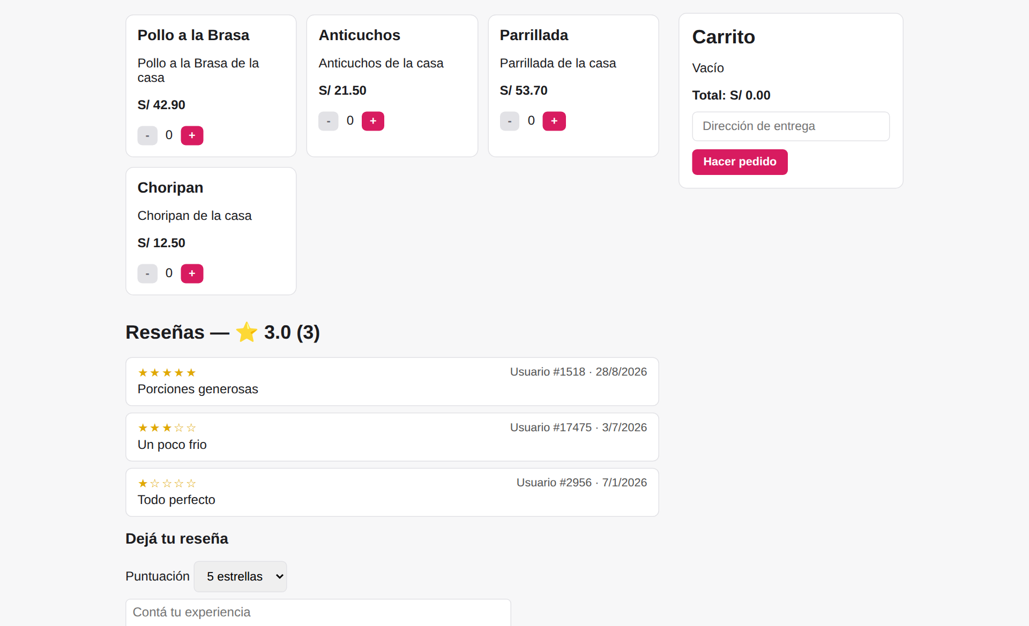
Aplicación web en React, desplegada en AWS Amplify
Capturas de la aplicación en producción
Customer · 20,000 restaurantes paginados
Reseñas: promedio, lista y formulario
Admin · platos y cantidades de cada pedido
Consume los 5 microservicios por el API Gateway: 5 · 9 · 8 · 4 · 2 llamadas REST hacia MS1 … MS5 (el mínimo pedido era 2 por servicio).
Notes:
La SPA tiene login y rutas por rol. Se despliega en AWS Amplify y habla con el API Gateway por HTTPS.

Slide 10
Pipeline de Data Science
De las bases de datos a una consulta SQL en Athena
3 bases de datos
MySQL · PG · Mongo
MV de ingesta
3 contenedores Python
S3 · Data Lake
CSV / JSONL
AWS Glue
Crawler + catálogo
Amazon Athena
SQL · 2 vistas
MS5 → Web
Analítica en la SPA
Pull del 100 %
Full refresh
5 tablas en Glue
Cada contenedor extrae todas las tablas de un microservicio
Se reemplaza el snapshot anterior: sin duplicados en Athena
usuarios, direcciones, orders, order_items y mongodb
Notes:
La MV de ingesta ejecuta tres contenedores Python que hacen pull del 100% de las tablas y las suben a S3. Glue las cataloga y Athena las consulta.

Slide 11
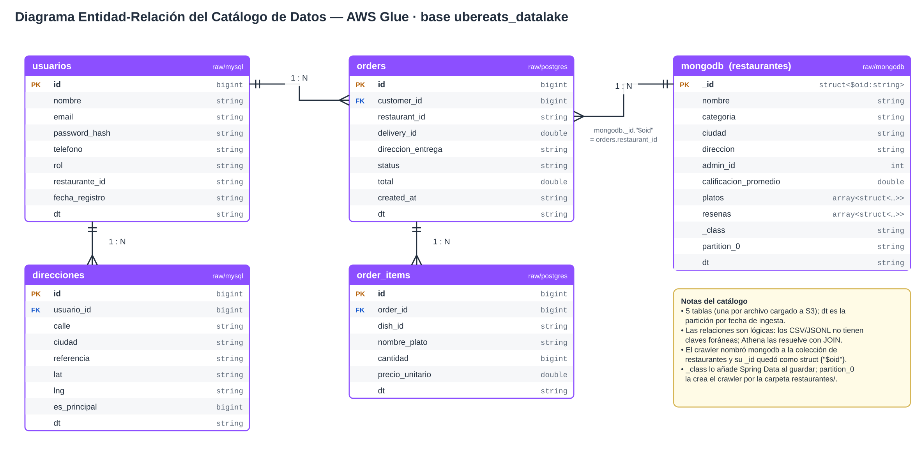
Catálogo de datos en AWS Glue
Notes:
Diagrama entidad-relación de las cinco tablas del catálogo. Las relaciones son lógicas y se resuelven con JOIN en Athena.

Slide 12
Consultas y vistas en Amazon Athena
4 consultas con JOIN sobre varias tablas y 2 vistas · con el ID de cada ejecución
Consulta | Tablas unidas | Tiempo | ID de ejecución (Athena)
1. Ventas por restaurante | orders + order_items + mongodb | 2.5 s | 6568912e-2abe…
2. Clientes con mayor gasto | orders + usuarios | 1.5 s | 890bb508-1f76…
3. Platos más vendidos | order_items + orders + mongodb | 2.1 s | 8b7213e4-57ce…
4. Ciudad del cliente vs. entrega | orders + usuarios + direcciones | 1.8 s | 45f534a4-801f…
Vista v_resumen_ventas_restaurante | con JOIN | 2.2 s | ac099df1-4664…
Vista v_metricas_usuarios | con JOIN | 2.0 s | 13e4a748-b0ae…
Notes:
Cada ejecución tiene un ID que se puede verificar en el historial de consultas de la consola de Athena. El gráfico muestra las unidades vendidas de la consulta 3.

Slide 13
Paginado opcional: de megabytes a kilobytes
Misma ruta, dos modos: sin parámetros devuelve todo; con ?page= y ?page_size= devuelve una página
Sin paginar
Paginado
Dashboard admin
4.2 MB · 0.84 s
4 KB · 60 ms
Usuarios (MS1)
6.6 MB · 2.3 s
página: 14 ms
Restaurantes (20,000)
21 MB · 1.0 s
página de 12: 14 ms
page_size vale 20 por defecto y se limita a 100 · total en la cabecera X-Total-Count · mediciones locales con unos 40 mil pedidos
Notes:
El paginado se agregó sin romper a los consumidores: sin parámetros el comportamiento es el de siempre.

Slide 14
Pruebas y validación
72
3 roles
30 / 30
requests de Postman/Newman · 66 aserciones · 0 fallos
recorridos completos con Playwright sobre la URL de Amplify
respuestas 200 con una de las 2 VMs caída
Casos de error incluidos: 400, 401 y 422; con y sin paginado
Conteos de Athena coinciden con las bases de datos
Puertos 22, 3306, 5432 y 27017 cerrados a internet
Swagger UI verificado en los 5 servicios a través del API Gateway
Notes:
Las pruebas se ejecutaron en local y contra AWS a través del API Gateway.

Slide 15
Limitaciones y próximos pasos
Limitaciones actuales
Próximos pasos
Las VMs aún aceptan el puerto 80 desde internet: cerrar y dejar solo el ALB
Amplify se despliega con un zip: conectar GitHub para CI/CD
VMs t2.micro (1 GB) con swap: subir a t3.small
Derivar el usuario de las reseñas del token JWT
Programar la ingesta y el crawler (EventBridge)
Excluir password_hash del data lake
Notes:
Limitaciones conocidas y mejoras planeadas.

Slide 16
Gracias
Delivery Cloud · microservicios, data lake y analítica en AWS
Código fuente (repositorio público)
github.com/miguelespinozaa-ship-it/ProeyctParcialProp
Aplicación web (AWS Amplify)
main.duqtfdxa5tvcw.amplifyapp.com
API pública (API Gateway, HTTPS)
jt3z0elcud.execute-api.us-east-1.amazonaws.com

